Slide 1
"Привлекателността на професиите - предизвикателства и решения"
Росица Стелиянова
Директор „Програми и проекти“ АИКБ
18.10.2018 г.
www.eufunds.bg
Проектът се финансира от Европейския социален фонд
чрез Оперативна програма „Развитие на човешките ресурси 2014 – 2020 г.“

Slide 2
Проект BG05M9OP001-1.011 - 0002
„Постигане на устойчива и качествена заетост посредством подобряване привлекателността на професии със слабо предлагане на пазара на труда в ключови за развитието на българската икономика сектори”
Цел: Създаване на пилотен модел за решаване на един от основните проблеми на пазара на труда през последните 15 години–дисбалансът между търсенето на квалифицирана работна сила в ключови за развитието на българската икономика области и предлагането на човешки ресурси със съответната квалификация.
Обща стойност: 2 324 300 лева, от които 1 975 655.01 лв. европейско и
348 644.99 лв. национално съфинансиране
Начало: 02.01.2017 г.
Край: 31.12.2018 г.
https://www.eufunds.bg/

Slide 3
ДЕЙНОСТИ
Дейност 1: Оценка на привлекателността на професиите, идентифицирани като ключов фактор на конкурентоспособността в четири пилотни сектора
Дейност 2: Разработване и въвеждане на модул за активно управление на балансирането на пазара на труда и система за практическо приложение на Рейтинговата система
Дейност 3: Разработване, апробиране и пилотно тестване на методология и методика за обективна оценка на производителността на труда и обвързването й с договарянето на доходите от труд. Изчисляване на производителността на труда на заетите лица в пилотните сектори
Дейност 4: Институционализиране на постигнатите резултати в сътрудничество с партньорите
Дейност 5: Разработване и/или усъвършенстване, апробиране и пилотно внедряване и тестване на практики и инструменти за повишаване на КСО на работодателите по отношение на заетите в тях лица
Дейност 6: Организация и управление на проекта
Дейност 7: Осигуряване на информиране и публичност

Slide 4
1. Изготвена Карта на професиите за всеки от четирите пилотни бранша.
2. Списък на ранжирани професии – до 10 за всеки бранш и определени по 4 професии, представляващи приложното поле на проекта.
3. Разработени:
Стратегия за повишаване на привлекателността на професиите;
План с конкретни мерки за повишаване на привлекателността на професиите.
4. Разработен пилотен модел за генериране на информация, даване на насоки и идентифициране на проблемите на пазара на труда, като основа за формирането на политики за балансиране на пазара на труда - Модел за изчисляване на Рейтинг на привлекателността на професиите.
5. В процес на разработване – Информационна система „Рейтинг на професиите“.
Постигнати резултати
Дейност 1

Slide 5
Настройчик на машини с ЦПУ;
Електротехника
Инженер (електротехника, електроника и автоматика);
Транспорт и спедиция
Агент по спедиция на товари (спедитор);
Летец - пилот
Здравеопазване
Лекар;
Машиностроене
Стругар;
Заварчик;
Машинен инженер (инженер - конструктор)
Електротехник;
Техник електронна техника;
Машинен оператор
Шофьор на товарен/тежкотоварен автомобил;
Медицинска сестра;
Акушерка;
Оператор на медицинска апаратура (лаборант)
Машинист
Идентифицирани 16 професии в четирите пилотни бранша – основа за последващи действия и постигане на заложените резултати по проекта

Slide 6
Основни акценти от
Стратегията
за повишаване на привлекателността на професиите и
Плана с конкретни мерки за повишаване на
привлекателността на професиите

Slide 7
Мерки за повишаване привлекателността на основните професии (1)
1. Активно включване на работодателите в подобряване качеството на обучението в средните професионални гимназии и във висшите училища:
Проблеми – според браншовите експерти:
Качеството на образованието в средните професионални гимназии и във висшите училища не е адекватно на потребностите на предприятията от реалната икономика;
Неадекватно структуриране на план-приема, липса на професионално ориентиране при избор на средни професионални гимназии и висши училища - ежегодно „бълват“ нови кадри за българската икономика, но въпреки това предприятията не могат да наемат необходимите им кадри;
Ниско качество и липса на практическа приложимост на образователната система - завършилите могат да докажат своята професионална принадлежност само на "хартия", но не са пригодни за работа в предприятията;
Качествени кадри за ключови браншове в българската икономика няма!!! Необходимо е непосредствено активно участие на местните предприятия в средното и висшето професионално образование и обучение чрез:
Ежегодно осъвременяване на учебните планове и програми на средните професионални гимназии и висшите училища;
Предоставяне на стипендии за по-добрите ученици;
Провеждане на стажове;
Организиране на посещения на ученици от региона в предприятията с цел популяризиране на производствата и създаване на интерес към дейността на тези предприятия.

Slide 8
Мерки за повишаване привлекателността на основните професии (2)
2. Взаимодействия:
Ежегодни двустранни срещи-дискусии на регионално равнище между представителите на средните професионални гимназии, висшите училища и предприятията от регионалната икономика - за коментиране на дисбалансите в търсенето и предлагането на работна сила в съответния регион;
Сключване на Договори или Споразумения за сътрудничество между професионални гимназии, или висши училища, от една страна, и конкретно предприятие, от друга страна - чрез тях постепенно да се разработят ефикасни подходи за съвместна работа и след това тези подходи да се мултиплицират;
Изграждане и насърчаване на взаимодействията (мостови пътища) между професионалното образование и обучение и възможностите за средно и висше образование чрез правилно ръководство на обучаемите лица, чрез обединяване усилията на педагозите и предприятията, включително чрез инструменти за стипендии и стипендиантски програми, които да стимулират учениците от средните професионални гимназии да продължат своето обучение в съответното висше училище;
Предвиждане на законови промени за включване на завършващите ученици и студенти, завършили държавно образование, или получили стипендии в задължителна заетост в български предприятия, в определен срок след приключване на обучението, и респективно – от тях да се иска възстановяване на средствата, инвестирани в тяхното образование, ако изберат реализация извън страната.

Slide 9
Мерки за повишаване привлекателността на основните професии (3)
3. Менторството и наставничеството – инструменти с огромен потенциал за привличане на млади кадри за ключовите браншове на българската икономика:
Менторството и наставничеството да придобият съвременни форми, отговарящи на представите на младите хора за този тип подкрепа и насочване на младите специалисти;
Провеждане на проучвания сред учениците (последните класове в професионалните училища), студентите (последните курсове) и младите стажанти, с цел да се изследват и разкрият очакванията и представите на младите хора по отношение на менторството и наставничеството: какви форми биха възприели, къде и как да се провежда обучението, какви взаимоотношения очакват, какви ползи и т.н. На тази основа да се изгради съвременна платформа за менторство и наставничество и тя широко да се популяризира сред предприятията от браншовете, в които има системен недостиг от висококвалифицирани кадри;
За ментори и наставници да се привличат опитни работници, с интерес към обучение на млади хора и практически умения за ефикасно предаване на натрупаните знания;
Развитието на менторството и наставничеството да върви в синхрон с разработването на стипендиантски и стажантски програми.

Slide 10
Мерки за повишаване привлекателността на основните професии (4)
4. Ролята на държавата в образователния процес за създаване на кадри с подходящо образование и квалификация за икономиката:
Въвеждане в средните професионални гимназии на механизъм от стимули, който да мотивира преподавателския състав за провеждането на качествен учебен процес, с практическа насоченост;
Учебните програми периодично да се осъвременяват с активното участие на предприятията и да се създават и обективни условия за съвременно обучение (закупуване на нова техника и привеждането на обучението в съответствие с технологичното ниво на съответните предприятия);
Засилване на сътрудничеството между предприятията и професионалните гимназии и между предприятията и висшите училища;
Обучение и изграждане на нови педагогически кадри, защото сегашните не са достатъчни и мнозинството са в предпенсионна възраст;
Да се преосмисли практиката на делегираните бюджети и да се гарантира финансова сигурност на професионалните гимназии и висшите училища, с което ще се създадат предпоставки за промяна на детерминантите на учебния процес и по-силна мотивировка на педагогическия състав.

Slide 11
Мерки за повишаване привлекателността на основните професии (5)
5. Политика за създаване и развитие на траен интерес на децата и младите хора към техниката и инженерните специалности – посредством дългосрочна стратегия, по примера на редица европейски страни, които развиват целенасочено и устойчиво подобни стратегии. Пример – Германия - във всеки по-голям град и към всеки по-голям завод от машиностроенето, електротехниката и електрониката е създаден технически музей, представящ основни етапи и достижения в развитието на техниката. Училищата провеждат съзнателно поддържана политика за запознаване на децата от най-ранна възраст с достиженията в техническите музеи.
6. Откриване и насърчаване на млади таланти:
Специализирани психологически Тестове за откриване на таланти - деца с наклонности към техническите и инженерните науки – например в 6-ти и 7-ми клас, когато децата вече имат формиран начин на мислене и относително стабилни психодетерминанти;
Създаване на форми за ранно менторство на децата с подходящи заложби, включително тези деца да бъдат канени на посещения в предприятията, за да се запознаят със съвременните технологии и производства;
Предлагане на стипендии и лични програми за професионално развитие (в училищата от средното и висшето образование), с което да бъдат насърчени към овладяване на необходимите за четирите пилотни бранша професии;
Особено внимание да се обърне на децата с инженерни наклонности, поради острата нужда от инженери.

Slide 12
Мерки за повишаване привлекателността на основните професии (6)
7. Засилване ролята на общините и местните общности за повишаване привлекателността на професиите:
Прецизно прогнозиране потребностите от кадри за регионалната икономика, с участието на бизнеса. АИКБ в сътрудничество с МОН работи по прецизиране на план приема и по активизиране на Съветите за сътрудничество и Регионалните комисии по заетостта;
Общините, заедно с местните предприятия да изготвят публично достъпна
Карта на предприятията в града и района, като за всяко предприятие се посочва какви и колко специалисти ще се търсят в близките 3-5 години. Това създава предпоставки за ориентиране към тези професии, които могат да бъдат упражнявани в предприятията от региона.
8. Атрактивни системи за възнаграждения и пакети от социални придобивки:
Финансовите стимули са важни за формирането на позитивни нагласи към упражняването на дадена професия;
Въвеждане на съвременни системи за формиране на заплащането за труд и тези системи да се прилага гъвкаво;
Заплащането на труд да е обвързано с условията на труд - по-тежките условия на труд, повечето рискове за здравето на работниците формират очаквания за по-високо заплащане;
Съвременните концепции за КСО (там където това е възможно) препоръчват системите за формиране на трудовите възнаграждения да се допълват с балансирани и гъвкави пакети за социални придобивки, например: ведомствен стол, ваучери за храна и напитки, ведомствени жилища, ведомствен транспорт, постоянно действащи медицински кабинети, профилактични прегледи, безплатни зъболекарски услуги, спортни съоръжения, безплатна почивна база, безплатни занимални за децата на работниците и др.

Slide 13
Мерки за повишаване привлекателността на основните професии (7)
9. Системни действия за подобряване условията на труд чрез възможностите на КСО практиките - създаване на позитивно усещане и благоприятни нагласи сред работниците в области, по отношение на които има реални очаквания от страна на работниците посредством получаване на обратна връзка.
10. Прилагане на практики в областта на КСО:
ПР-кампании за популяризиране и адекватно представяне в обществото на стратегиите на предприятията и компаниите в областта на КСО, за изграждане на позитивен публичен имидж на четирите пилотни бранша;
Изследват на нагласите, оценките и очакванията на обществото към дефицитните професии, с цел провеждане на прецизни кампании за промяна на стереотипите, които тласкат към пасивно или открито неглижиране на възможностите за работа в дефицитни професии;
Широки обществени информационни кампания за представяне на силните страни на браншовете, ключови за конкурентоспособността на българската икономика и специален фокус върху възможностите, които работата в тези браншове дава за професионално и кариерно развитие.

Slide 14
Основни характеристики на
Модела за изчисляване на Рейтинг на привлекателността на професиите

Slide 15
Основни характеристики (1)
1. Инструмента „Рейтинг на привлекателността на професиите“: предлага обективна оценка за това как характеристиките, които определят привлекателността на дадена професия, се променят във времето.
2. Принципи при разработването:
Яснота относно таргетираната група, за която е предназначена информацията;
Отчитане на обективните различия между отделните професии;
Включване на максимално широк спектър като показатели;
Прозрачност относно източниците, базите с данни или анкетните проучвания;
Избор на индикатори, които правдоподобно да отразяват на обективните характеристики на професиите;
Достъпност на информацията за Рейтинга като цяло, но и за отделни негови компоненти;
Постоянни във времето тегла на индикаторите;
Разбираемост и лесен достъп до резултатите за широк кръг от потребители.

Slide 16
Основни характеристики (2)
3. В предлагания рейтинг са включени всички аспекти с цел той да бъде с максимален обхват:
Работна среда;
Парични доходи;
Непарични материални стимули;
Ниво на стрес;
Престиж;
Перспективност.
4. Тегла на индикаторите - теглата на отделните индикатори са изведени въз основа на анкетно проучване сред кадри, упражняващи съответните професии.
5. Първо набиране на данни сред 200 респондента: в периода от 29.01 до 20.02.2018 г.

Slide 17
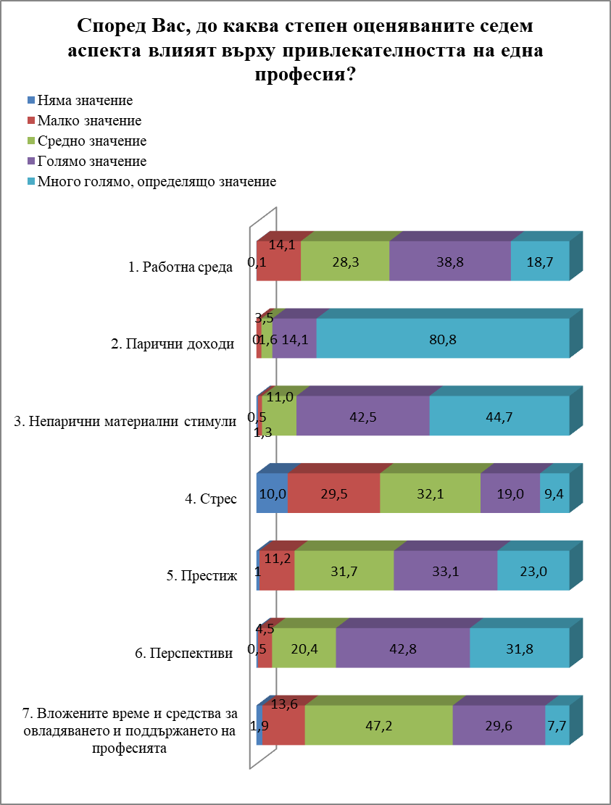
Настоящото проучване показа също така, че близо две трети от икономически активното население (65,5 %) са удовлетворени от упражняваната от тях професия и ако сега трябва да избират професия, отново биха избрали същата. Но това означава също така, че около една трета от икономически активното население (34,5 %) не са доволни от своята професия и ако сега можеха да избират, биха избрали друга професия.
Основни характеристики (3)

Slide 18
Разработен Модул за активно управление на балансирането на пазара на труда и система за практическо приложение на Рейтинговата система.
Разработени четири пилотни модела за повишаване на привлекателността на професиите в четирите сектора.
Внедрени, апробирани и прецизирани пилотни модели за повишаване на привлекателността на професиите в 28 предприятия, с инструкции за практическа работа.
Обучени16 коуч-експерта от браншовите организации за въвеждане на пилотните модели.
Пилотно въвеждане на методиката в 60-те предприятия.
Разработени Стартов мотивационен пакет и Модул за насърчаване на мобилността на работната сила.
Постигнати резултати
Дейност 2

Slide 19
Модели за повишаване на привлекателността на професиите
Моделите за всяка една от 16 –те професии следват конкретна структура, която беше приета за подходяща за всички изследвани пилотни браншове и се основава на т.н. Мултифакторна теория с две групи фактори.
А. Фактори, произтичащи от образованието/ обучението по конкретната професия:
Б. Фактори, произтичащи от длъжностите, на които се упражнява конкретната професия:
Престижността на професията;
Усилията, необходими за завършване на образованието;
Времето, прекарано в обучение;
Стойността на обучението;
Местоположение на учебното заведение;
Репутация на учебното заведение.
• Работна среда;
• Трудово възнаграждение;
• Нематериални стимули;
•Стрес, възникващ в рамките на упражняването на дадена професия;
• Престижност на професията;
• Перспективи за развитие в рамките на професията.

Slide 20
Модул за насърчаване на работната сила
Модулът представлява типологизирани насоки и инструкции за практическото прилагане на Рейтинговата система, като показва нагледно какви дейности и мерки биха могли да се предприемат с цел повишаване привлекателността на всяка една от шестнадесетте професии и насърчаване на работната сила за работа по тези професии.
Модулът е изграден от различни по вид стратегии за привличане на квалифицирана работна ръка, като всяка стратегия се основава на една от трите факторни групи или като комбинация от тях.
Основни фактори: това са факторите, имащи над 75 % тежест за привлекателността на съответната професия и чрез които работодателят със сигурност може да си гарантира привличане на работна сила;
Подкрепящи фактори: тези фактори имат относителна тежест между 50 и 75 % и макар да нямат максималната сила на основните фактори, все пак са достатъчно значими, за да се твърди, че тяхното умело прилагане ще увеличи търсенето на работа по професиите в четирите бранша;
Допълващи фактори: това са фактори, имащи значимост под 50 %, т.е. използването на тези фактори може да допълни вече създаден интерес към определена професия, но не може да има детерминиращо, решаващо значение върху избора на дадена професия или на дадено предприятие, което предлага работа по тази професия.

Slide 21
1. Разработен и тестван Модел за обективна оценка на производителността на труда и обвързването й с договарянето на доходите от труд за всеки от пилотните браншове.
2. Указания за прилагане на Модела.
3. Прецизиране на модела.
4. Обучени 24 експерта, които да го въведат в 60 пилотни предприятия;
5. Тестово въвеждане на Модела в 60 предприятия за период от половин година.
6. Разработен Модел за договаряне на МРЗ на основата на Модела за обективна оценка на производителността;
7. Проведена кръгла маса с широко участие на социалните партньори и държавните институции за обсъждане на модела.
Постигнати резултати
Дейност 3

Slide 22
Модел за обективна оценка на производителността на труда
Целта на Модела е да помогне на мениджмънта на предприятието и на синдикатите да имат по-добра, по-полезна и по-разнообразна информация при формиране на трудовите възнаграждения.
Той е инструмент, който да подпомага тяхната работа в процеса на колективното трудово договаряне, при който наличието на обективна информация ще помогне за взаимното разбиране и сближаването на позициите. Моделът, също така, може да бъде използван и в оперативната работа на предприятията от техният мениджмънт за съответните производствени анализи.
Данните, върху които е базиран модела са:
Брутна добавена стойност за 2013 година (хил. лв.);
Брутна добавена стойност за 2014 година (хил. лв.);
Брутна добавена стойност за 2015 година (хил. лв.);
Брутна добавена стойност за 2016 година (хил. лв.);
Индекс на цените на продукцията на предприятието.

Slide 23
Дейност 4: Институционализиране на постигнатите резултати в сътрудничество с партньорите
период на изпълнение юли – декември 2018 г.
Очаквани резултати:
1. Обучени 40 служители на Агенция по заетостта за работа с разработените системи и материали.
2. Разработени нови и актуализирани вече съществуващи указания за работата на кариерните центрове към АЗ за адекватно професионално и кариерно ориентиране към професиите, ключови за конкурентоспособността на пилотните сектори.
3. Брой въведени нови и актуализирани процеси и модели на планиране и изпълнение на политики и услуги на пазара на труда – 4 бр.
4. Брой въведени нови или актуализирани процеси и модели на мониторинг, оценка и контрол на политики и услуги на пазара на труда – 2 бр.

Slide 24
1. Карта на добри практики в областта на КСО.
2. Ръководство за внедряване на КСО.
Посочените резултати са постигнати чрез изготвянето на:
ГАП анализ на възможностите на КСО да допринесе за повишаване на привлекателността на ключовите професии;
Идентифицирани добри европейски и световни КСО практики за развитие на човешките ресурси;
Изготвяне на Бяла книга на добрите практики;
Разработване на Единен наръчник за въвеждане на добри практики – комбиниращ резултатите от изпълнението на Дейността до момента.
3. Въвеждане на практиките в 60 предприятия в периода 15.01 – 15.02.2018 г.
4. Проверка на резултатите от прилагането на Единния наръчник.
Постигнати резултати
Дейност 5 - ПРИКЛЮЧЕНА

Slide 25
1. Успешно стартиран проект за постигане на устойчива и качествена заетост посредством подобряване привлекателността на професии със слабо предлагане на пазара на труда в ключови за развитието на българската икономика сектори.
2. Провеждане на регулярни срещи.
3. Законосъобразно и качествено изпълнени дейности по проекта.
4. Успешно отчетени дейности:
Подадени два междинни отчета на обща стойност 850 456.06 лева;
Размер на верифицираните средства - 849 591.24 лева.
Постигнати резултати
Дейност 6

Slide 26
1. Визуализиране на всички използвани в проекта материали с логото на програмата и схемата, по която се изпълнява проекта: договори, програми, информационни табели, прессъобщения и др.
2. Максимално разпространяване на информация чрез партньори и членове на АИКБ.
3. Осигуряване на информация за извършващите се дейности по проекта под формата на указателни табели и визуализиране на материалите.
4. Периодична информация под формата на съобщения за напредъка на проектните дейности на уебсайта на АИКБ: http://bica-bg.org.
5. Разработен специален уебсайт на проекта – http://profesii.bg.
6. Проведена стартираща пресконференция.
7. Разработен комуникационен план.
8. Представяне на проекта на различни форуми като постигнати резултати.
Постигнати резултати
Дейност 7

Slide 27
ПОДКРЕПЯЩИ ДЕЙСТВИЯ, ИЗПЪЛНЯВАНИ ОТ АИКБ В ДОПЪЛНЕНИЕ
НА ПРЯКОТО ИЗПЪЛНЕНИЕ НА ПРОЕКТА (1)
1. Направени и приети предложения за реформи в средното професионално образование, свързани с изготвянето на годишния план-прием по специалности от професии.
2. Въвеждане в нормативната уредба на методика за създаване Списък със специалности от професии, за които има очакван недостиг на пазара на труда.
3. Активно участие в Националната координационна група по дуално образование и даване на конкретни предложения.
4. По предложение на АИКБ беше създаден неформален съвет към министъра на образованието и науката, в който участват ръководството на МОН и на представителните организации на работодателите на национално равнище. В съвета се дават и обсъждат предложения свързани с промени в нормативната уредба на професионалното образование и обучение, както и съвместни действия за популяризиране и повишаване на привлекателността на професиите в средното и висшето образование.
5. АИКБ направи и предложения за цялостна реформа в начина на финансиране на висшето образование, като даде конкретни предложения за промени в Закона за висшето образование.

Slide 28
ПОДКРЕПЯЩИ ДЕЙСТВИЯ, ИЗПЪЛНЯВАНИ ОТ АИКБ В ДОПЪЛНЕНИЕ
НА ПРЯКОТО ИЗПЪЛНЕНИЕ НА ПРОЕКТА (2)
6. На 8 май 2018 г. АИКБ организира с подкрепа на медиите и няколко големи работодатели кръгла маса на тема „Бизнес и висше образование“. Участници в кръглата маса бяха вице-премиерът на Република България г-н Валери Симеонов, министърът на образованието и науката, председателите на комисиите по образование и по икономика в Народното събрание, ректори на висши училища, представители на научните среди и работодатели и медии. Всички институции посочиха, че подкрепят направените предложения за реформи от АИКБ и са готови да работят в тази насока.
7. АИКБ активно участва в различни работни групи към МОН, в рамките на които се дават предложения за промени в законодателството, обсъждат се различни политически и стратегически документи, които имат отношение към повишаване привлекателността на професионалното образование.
8. На 29 май 2018 г. Екипът за управление на проекта, съвместно с Екипа за изпълнение на проекта проведоха работна среща с представители на асоциирания партньор НАПОО, в рамките на която разгледаха възможностите и реда за включване на части от Моделите за повишаване на привлекателността на професиите в Държавните образователни стандарти, както и използването им в бъдещата работа на Националната агенция.

Slide 29
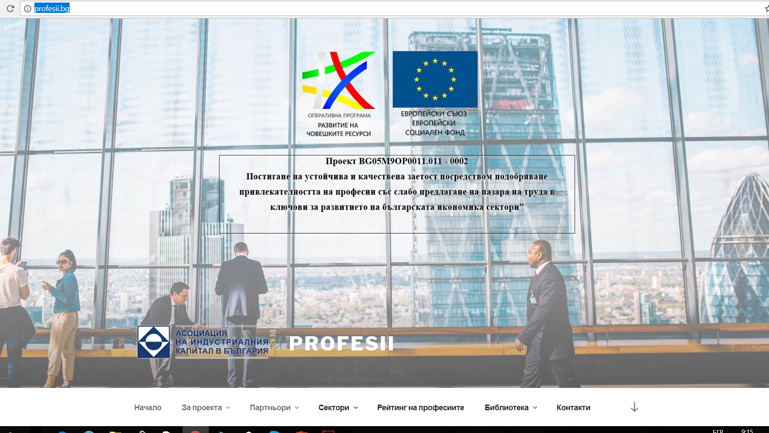

Slide 30
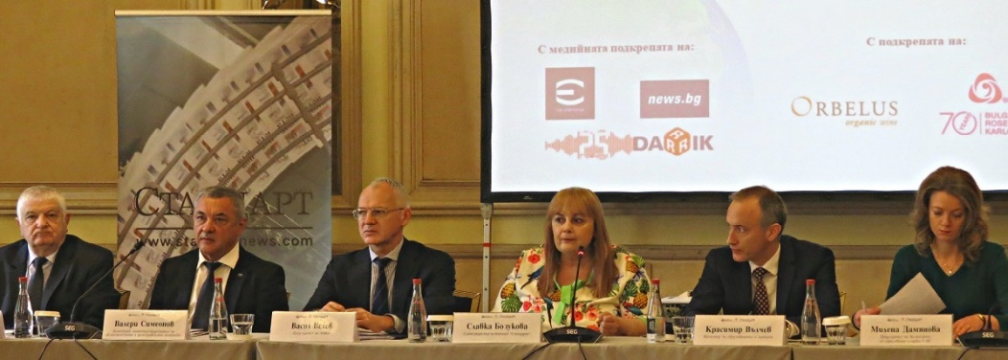
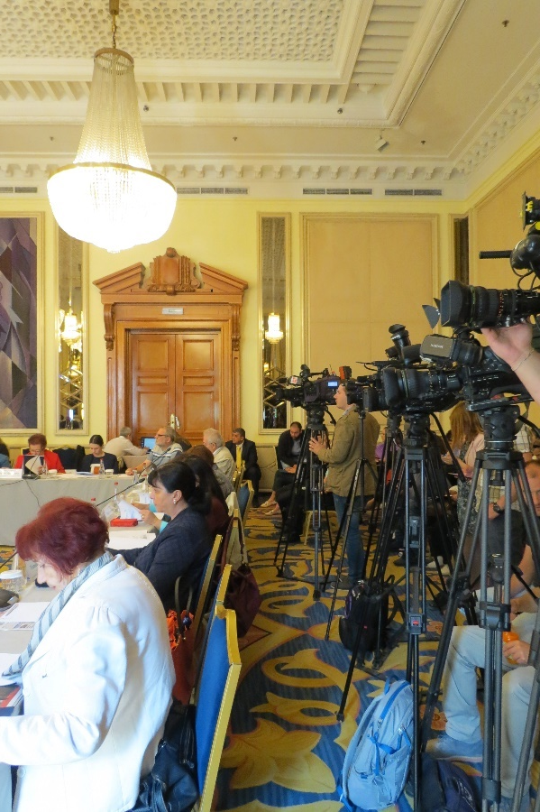
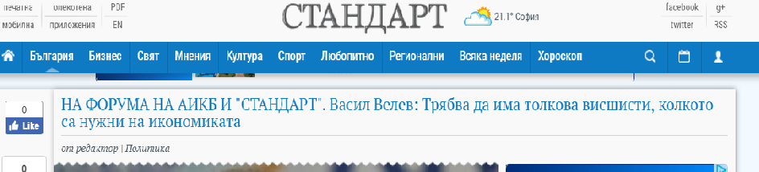
Широко отразяване на темата
в медиите

Slide 31
БЛАГОДАРЯ ЗА ВНИМАНИЕТО!
1527 София, ул. „Тракия“ №15
Email: bica@bica-bg.org
Website: www.bica-bg.org
Телефони: 00359 2/963 37 52
00359 2/963 37 56

